Slide 1

ПРОЕКТ НА ТЕМУ: «TELEGRAM-БОТ ДЛЯ ВЫДЕЛЕНИЯ КЛЮЧЕВЫХ СЛОВ ИЗ НОВОСТЕЙ»
Владимиров Илья Сергеевич
10 класс «Б» “Школа №1492”.
Руководитель: Русаков Алексей Михайлович
Преподаватель детского технопарка
“Альтаир” РТУ МИРЭА
2022 год

Slide 2
ЦЕЛЬ ПРОЕКТА
Разработать Telegram-бота для выделения ключевых слов из новостей с удобным и понятным интерфейсом.

Slide 3

Задачи проекта
1
Получить первый опыт в создании бота.
2
Изучить технологии для создания бота.
3
Разработать понятный и удобный интерфейс.
4
Изучить конвертацию бота в приложение.
5
Проработать минимальный рабочий прототип.
5

Slide 4
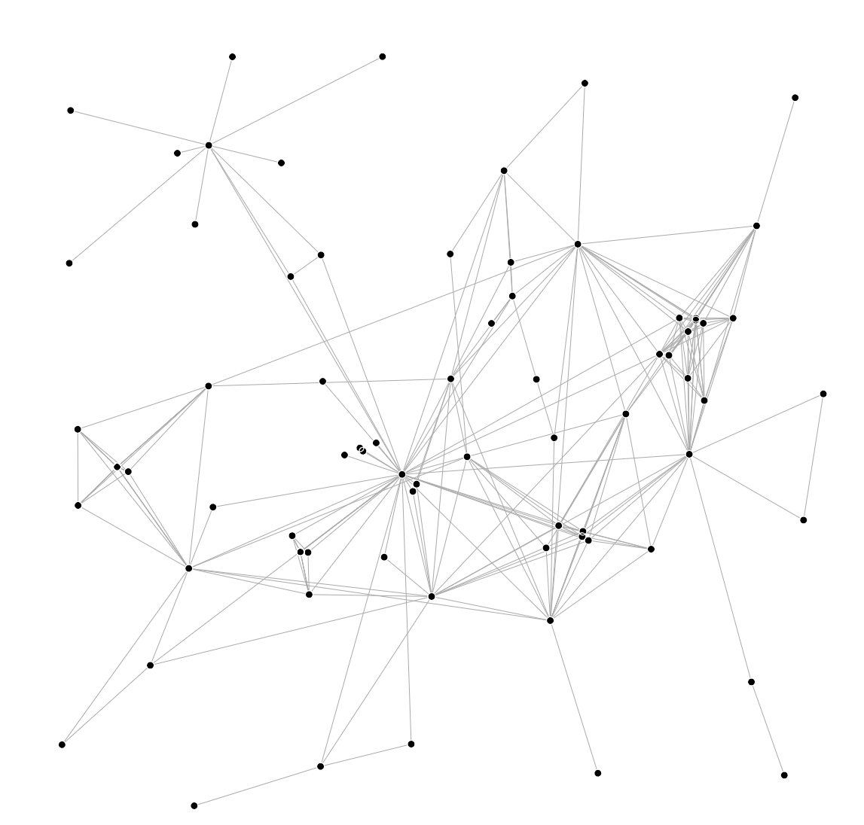
Ход работы
1
Определить функционал программы.
2
Выбрать информационные технологии.
3
Определить среду разработки.
4
Написать код для бота.
5
5
Внедрение кода в бота.

Slide 5


Использованные методы исследования
1
Изучен язык Python.
2
Изучена среда разработки Visual Studio Code.
3
Изучен и использован интерфейс Telegram.

Slide 6
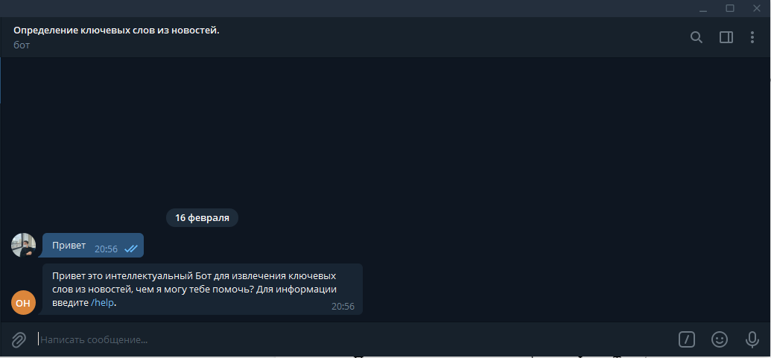
Знакомство с ботом и приветствие

Slide 7
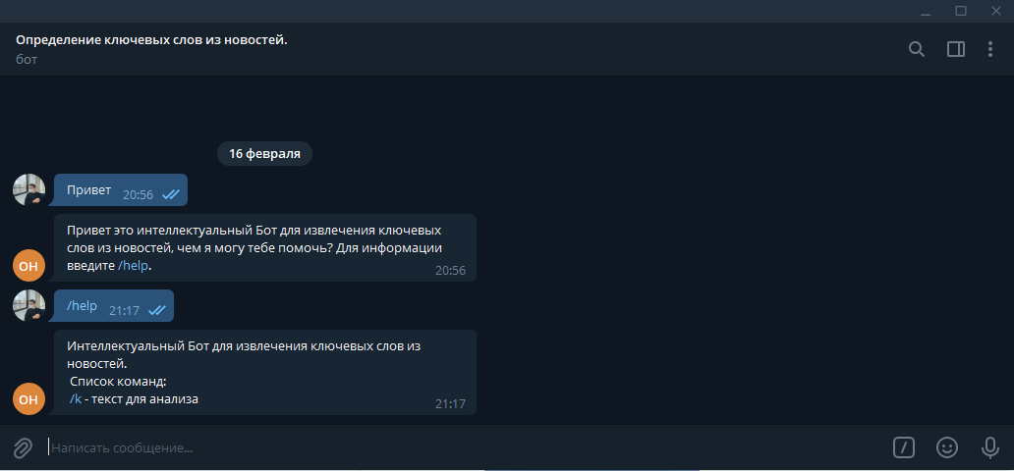
Использование команд

Slide 8
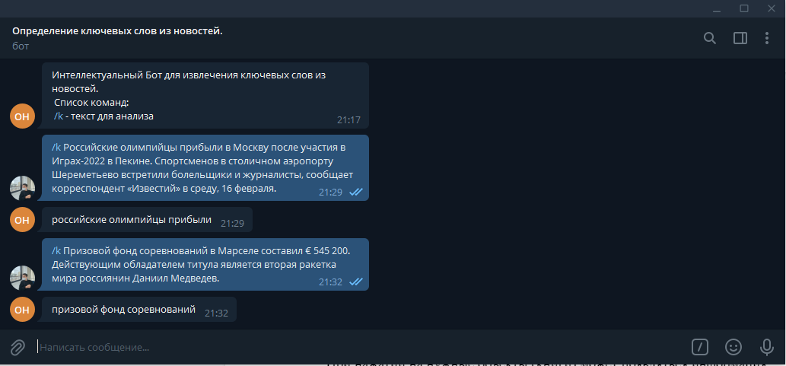
Анализ вводимого текста

Slide 9
Результаты
1
Создан Telegram-бот для выделения ключевых слов из новостей.
2
Разработан понятный и удобный интерфейс бота.

Slide 10
Перспективы
1
Конвертирование бота в приложение
2
Добавить новых функций бота.
3
Провести консультацию со специалистом для улучшения проекта.

Slide 11
Спасибо за внимание!

